Slide 1
BIOLOGIA GENERAL
Luis Alberto Zárate Ampuero

Slide 2
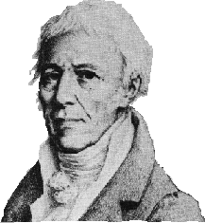
Padre de la Biología: Lamarck

Slide 3
El término Biología
(del griego bio= vida; logos= estudio)
Introducido en Alemania en 1800 y popularizado por el naturalista francés Jean Baptiste de Lamarck, significa literalmente "estudio de la vida"

Slide 4
BIOLOGÍA
“QUIEN ESTUDIA LAS MUL TIPLES FORMAS QUE PUE- DEN ADOPTAR LOS SERES VIVOS, SU ESTRUCTURA, FUNCIÓN, EVOLUCIÓN, DE- SARROLLO Y SU RELA- CIÓN CON EL MEDIO AM- BIENTE”
Término que
significa
Es una
CIENCIA
Se define
como
BIOS= VIDA
LOGOS= ESTUDIO
Est udia
a los
Acuñado por
SERES VIVOS
LAMARCK Y
TREVIRANUS
Con esto englobamos a
De ellos estudia
ESTRUCTURA
FORMAS QUE
ADOPTAN
FUNCIONES
RELACIÓN
CON EL MEDIO
EVOLUCIÓN
Ejem.
Ejem.
Ejem.
Ejem.
Ejem.
CORAZÓN
PULMONES
CELULAR
ANIMAL
VEGETAL
BACTERIA
NUTRICIÓN
REPRODUCCIÓN
SÍNTESIS
DONDE VIVE
HÁBITOS
EVOLUCIÓN HUMANA

Slide 5
ETAPAS DE LA BIOLOGÍA
SE IDENTIFICAN
TRES
ANTIGUA
MODERNA
MOLECULAR
INICIA EN
INICIA
INICIA
500 A.C.
A MEDIADOS DEL
SIGLO XVII.
1920
DESTACAN
DESTACA
DESTACA
PRIMERAS IDEAS SOBRE EL ORIGEN DE LA VIDA
ESTUDIO DE LA ES- TRUCTURA CELULAR Y SUS FUNCIONES A NI VEL MOLECULAR
ESTUDIO DE LA ESTRUCTURA CELULAR Y SUS FUNCIONES
SE DESCRIBEN LAS ES-TRUCTURAS QUE FORMAN PARTE DE LOS ANIMALES Y VEGETALES
SURGEN LA TEORÍA BIOGE- NÉTICA, CELULAR Y LA SELECCIÓN NATURAL
AVANCES EN GENÉ- TICA
SURGEN LOS CAMPOS DE LA BOTÁNICA, ZOOLOGÍA Y TAXONOMÍA
SURGE LA MICROBIOLOGÍA, GENÉTICA Y EVOLUCIÓN
BIOLOGÍA ACTUAL

Slide 6
LOS FENÓMENOS NATURALES
TENÍAN UNA EXPLICACIÓN
TEORÍA DE LA GENE-RACIÓN ESPONTÁNEA
POSTULARON QUE
ANATOMÍA HUMANA
FILÓSOFOS NATURALISTAS
POSTULÓ LA
ESTUDIARON LA
ARISTÓTELES
GALENO Y VESALIUS
DESTACAN EN ESTA ÉPOCA
BIOLOGÍA ANTIGUA
HIERONIMUS FABRICIUS
WILLIAN HARVEY
EXPLORADORES Y COLONI-
ZADORES DEL SIGLO XVI
ESTUDIARON LA
CON ELLOS SURGEN
CIRCULACIÓN SANGUÍNEA Y ESTRUCTURA DEL CORA-ZON
BOTÁNICA: PLANTAS
ZOOLOGÍA: ANIMALES
TAXONOMÍA: CLASIFICACIÓN

Slide 7
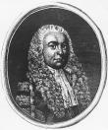
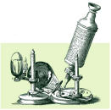
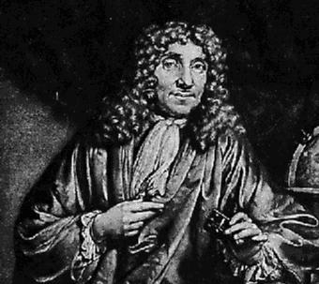
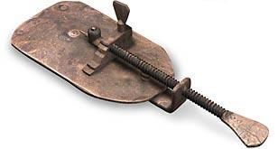
Biología Moderna
Microscopistas
Estructura celular
Nuevas teorías
De 1650 a 1920
7

Slide 8
INVENCIÓN DEL MICROSCOPIO
LOS VASOS CAPILARES UNEN A LAS ARTERIAS
CON LAS VENAS
M
I
C
R
O
S
C
O
P
I
S
T
A
S
SE LES ATRIBUYE LA
OBSERVÓ QUE
GIOVANNI FARBER
ZACCHARIAS JANNSEN
MARCELO MALPIGHI
DESTACAN EN ESTA ÉPOCA
BIOLOGÍA MODERNA
JAN SWAMMERDAM
ANTON VAN LEEUWENHOECK
ESTUDIÓ LA
PRIMERO EN OBSERVAR
ANATOMÍA INTERNA DE
INSECTOS: MOSCAS Y ABEJAS
MICROORGANISMOS EN EL AGUA

Slide 9
LOS ÓRGANOS ES- TAN FORMADOS POR CÉLULAS
E
S
T
R
U
C
T
U
R
A
C
E
L
U
L
A
R
LA CÉLULA ES LA UNIDAD BÁSICA DE LA ESTRUCTURA
LA PALABRA
CÉLULA
OBSERVÓ QUE
PRIMERO EN UTILIZAR
MARIE FRANCOIS
BICHAT
POSTULÓ QUE
ROBERT HOOKE
RENE DUTROCHET
DESTACAN EN ESTA ÉPOCA
BIOLOGÍA MODERNA
ROBERT BROWN
RUDOLF VIRCHOW
THEODOR SCHWANN
MATHIAS SCHLEIDEN
ESTABLECIO QUÉ
LA CÉLULA ES
LA CÉLULA ES
TODAS LAS CÉLU- LAS TIENEN NÚCLEO
LA UNIDAD DE ORI- GEN DE LOS SERES VIVOS
LA UNIDAD ANATÓMICA Y ESTRUCTURAL DE LOS SERES VIVOS

Slide 10
TEORÍA DE LA SELECCIÓN NATURAL: EN UN MEDIO AMBIENTE DETERMINADO SOLO SOBREVIVE EL MÁS APTO
LA TEORÍA CELULAR: LA CÉLULA ES LA UNIDAD DE ORIGEN, ESTRUCTURA Y FUNCIÓN
N
U
E
V
A
S
T
E
O
R
Í
A
S
POSTULARON
POSTULÓ LA
THEODOR SCHWANN
MATHIAS SCHLEIDEN
CHARLES DARWIN
DESTACAN EN ESTA ÉPOCA
BIOLOGÍA MODERNA
LUIS PASTEUR
NUEVOS CAMPOS
GREGOR JOHANN MENDEL
CON EL SE INICIA
SURGEN LA
EXPLICÓ
LA IDEA DE BIOGÉ-NESIS: LA VIDA SUR-GE DE VIDA PRE-EXISTENTE
MICROBIOLOGÍA
CITOLOGÍA
GENÉTICA
EVOLUCIÓN
LOS MECANISMOS DE LA HERENCIA

Slide 11
CLONACIÓN, TERAPIA GÉNICA
MEJORAMIENTO DE ESPECIES
VEGETALES Y ANIMALES
EJEMPLO
ESTUDIO DE LA ESTRUC- TURA CELULAR A NIVEL MOLECULAR
AVANCES EN GENÉTICA
QUE HAN PERMITIDO
DONDE INTERVIENEN
MIC. ELECTRÓNICO
ULTRACENTRÍFUGA
ING. GENÉTICA
MANEJO DEL DNA
DESTACAN
CARBOHIDRATOS
LÍPIDOS
PROTEÍNAS
AC. NUCLÉICOS
BIOLOGÍA MOLECULAR
DESTACAN
TALES COMO
¿QUÉ FUNCIÓN
REALIZAN?
ES LA
AVANCES TECNOLOGÍCOS
ESTUDIO DE LA FUN-CIÓN CELULAR A NI- VEL MOLECULAR
BIOLOGÍA ACTUAL

Slide 12
CLASIFICACIÓN
DE LOS ORGANISMOS
DESARROLLO DE LOS
EMBRIONES
FUNCIÓN A NIVEL
ORGÁNICO
ESTUDIA
ESTUDIA
ESTUDIA
TAXONOMÍA
EMBRIOLOGÍA
FISIOLOGÍA
EVOLUCIÓN
CAMPOS RELACIONADOS CON LOS ORGANISMOS
GENÉTICA
ESTUDIA
ESTUDIA
CAMBIOS EN EL
TIEMPO
VARIACIÓN Y
HERENCIA
MORFOLOGÍA
BIOQUÍMICA Y
BIOFÍSICA
ECOLOGÍA
ESTUDIA
ESTUDIA
ESTUDIA
FORMA Y
ESTRUCTURA
RELACIÓN DE LOS ORGA-
NISMOS CON SU MEDIO
AMBIENTE
ESTRUCTURA Y FUNCIÓN
A NIVEL MOLECULAR

Slide 13
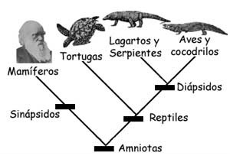
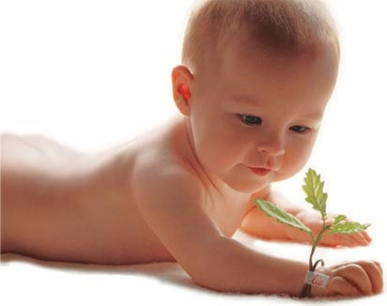
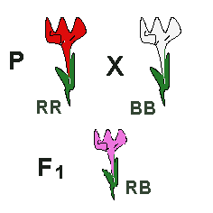
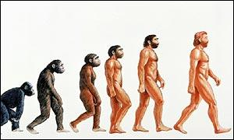
Ramas de la Biología
Taxonomía Embriología
Genética Evolución

Slide 14
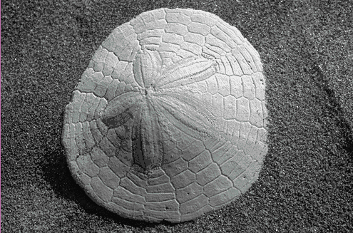
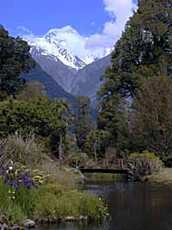
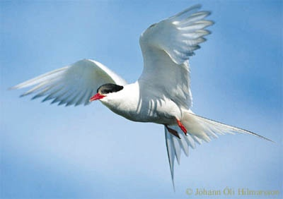
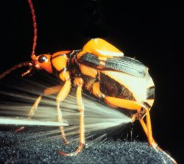
Paleontología Ecología
Ornitología Entomología

Slide 15
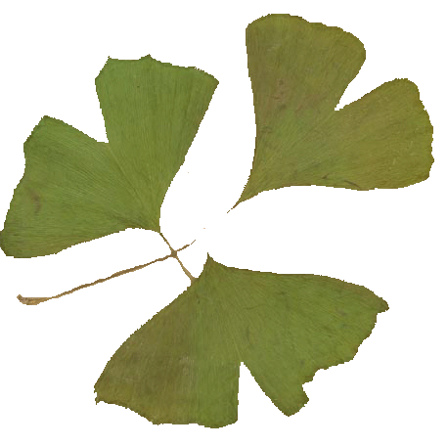
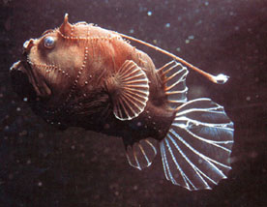
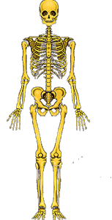
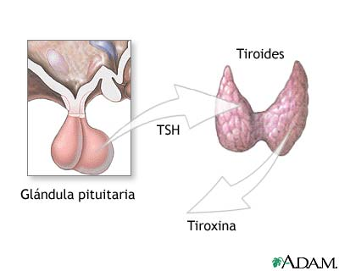
Botánica Zoología
Morfología Fisiología

Slide 16
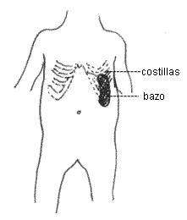
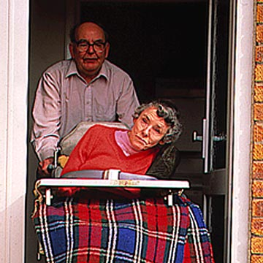
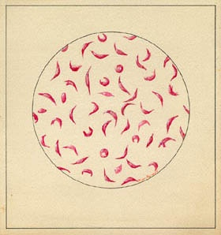
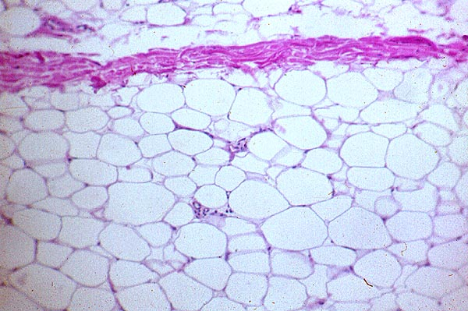
Inmunología Patología
Hematología Histología

Slide 17
Estado científico
Comprende fines del siglo XVIII hasta comienzos del siglo XX

Slide 18
PRINCIPIOS DE CIENCIA
Definición - Es la forma de hacer preguntas acerca del mundo natural y la obtención de respuestas precisas.
Características:
Es guiada por leyes naturales
Debe ser explicada por leyes naturales
Debe poder comprobarse por el mundo observable de hechos empíricos
Sus conclusiones son tentativas, no son la palabra final
Es falsificable, debe ser capaz de superar pruebas que intenten refutarlo

Slide 19
Según la definición de F. S. Kerlinger el método científico se entiende como ”el estudio sistemático, controlado, empírico y crítico de proposiciones hipotéticas acerca de presuntas relaciones entre varios fenómenos”. El método científico es un procedimiento que aplicamos en las ciencias y se inicia a través de la observación.

Slide 20
Francis Bacon definió el método científico de la siguiente manera:
Observación: Observar es aplicar atentamente los sentidos a un objeto o a un fenómeno, para estudiarlos tal como se presentan en realidad.
Inducción: La acción y efecto de extraer, a partir de determinadas observaciones o experiencias particulares, el principio general que en ellas está implícito.
Hipótesis: Planteamiento o supuesto que se busca comprobar o refutar mediante la observación siguiendo las normas establecidas por el método científico.
Probar la hipótesis por experimentación.
Demostración o refutación de la hipótesis.
Conclusiones.

Slide 21
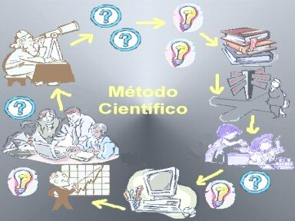
Método Científico
Observación
Hipótesis
Experimento
Conclusión
Teoría
Ley

Slide 22
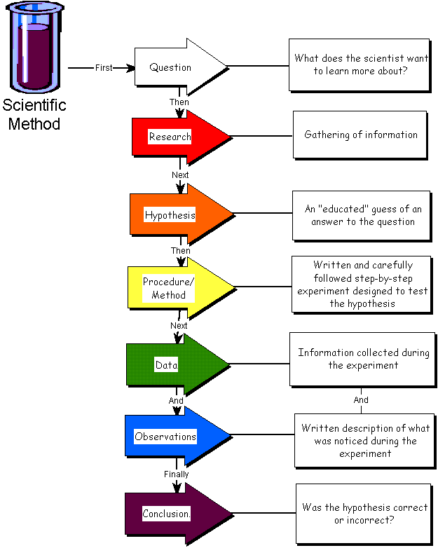
Predicción
Causa y efecto
Cuantitativa vs. cualitativa
Grupo control vs. Exp.

Slide 23
Características generales de los sistemas vivientes
Se reproducen
Se mueven
Metabolizan
Crecen
Se desarrollan
Cambian
Respiran
Se alimentan
Pasan su información hereditaria a la progenie

Slide 24
Niveles de organización
Hierarchy of organization
Example | Level of Organization
∞ | Universe | Astronomy Geology
Milky Way | Galaxy
Sol | Solar System
Earth | Planet
Biosphere | Ecosphere | Ecology Paleontology
Sonoran Desert | Ecosystem
Bird Community of Tucson Mountain Park | Community
Cactus Wrens in Tucson Mountain Park | Population
Cactus Wren | Organism | Biology Physiology
Circulatory System | Organ System
Heart | Organ
Striated Muscle | Tissue
Muscle Cells | Cell
Cytoplasm | Protoplasm - Organelle | Chemistry Physics
Amino Acid | Molecule
Carbon | Atom
Proton | Subatomic Particle
Célula
Tejido
Órgano
Sistema
Organismo
Población
Comunidad
Ecosistema
Bioma
Biosfera

Slide 25
Niveles de Organizacion

Slide 26
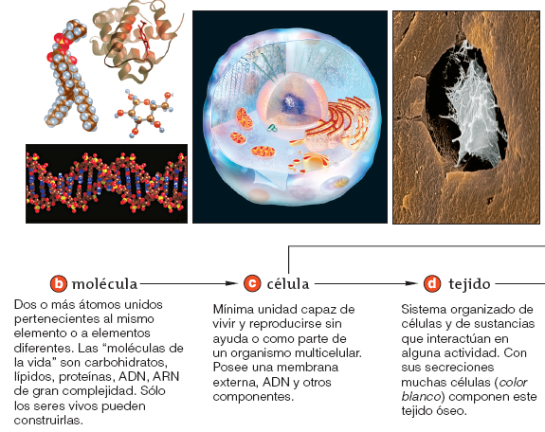

Slide 27
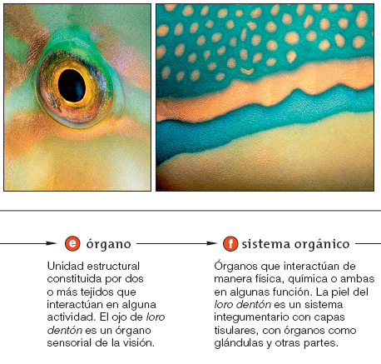

Slide 28
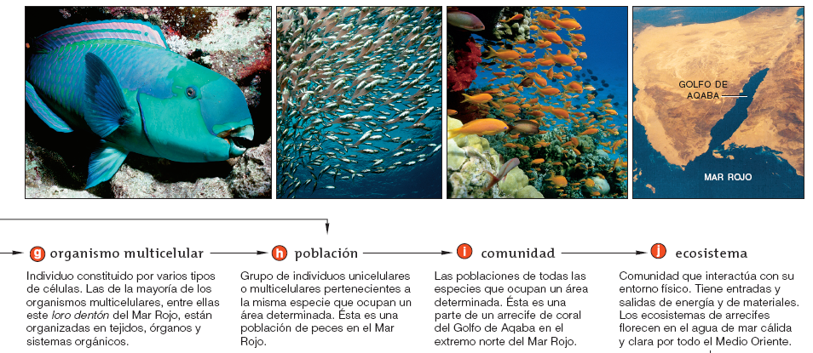

Slide 30
Niveles de organización en la naturaleza

Slide 31
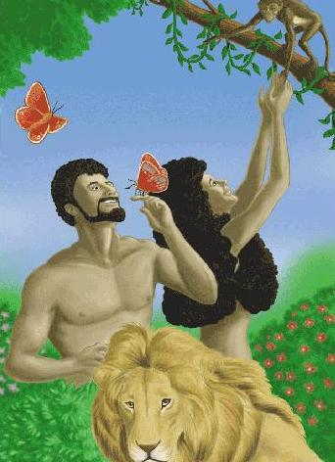
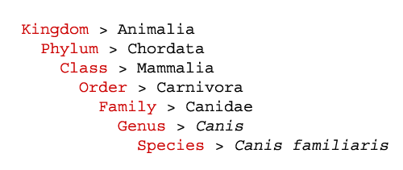
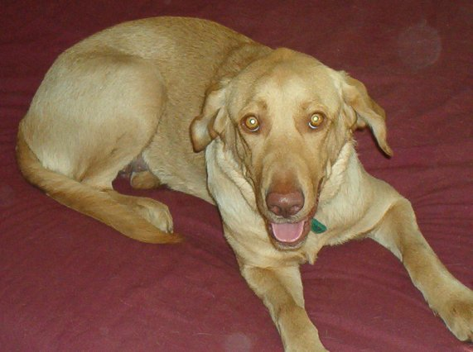
Taxonomía: Clasificación hay 1.75millones de especies identificadas, faltan 5.3 por identificar
Carlos Lineus – primero en clasificar las especies en 4 categorías con género y especie

Slide 32
Clasificaciones taxonómicas
Taxonomía: ciencia que ordena y clasifica a los seres vivos.
Formas de organizar el conocimiento referente a las relaciones entre las especies, basándose en rasgos observables y datos moleculares.
Características que se utilizan para clasificar a los organismos:
Morfología
Hábitat
Reproducción (tipo, estructuras)
Nutrición
Movimiento
Tejidos
Sistema de órganos
Estudios moleculares
Clasificaciones de los sistemas taxonómicos: Dominio, Reino, Filum, Clase, Orden, Familia, Género, Especie.

Slide 33
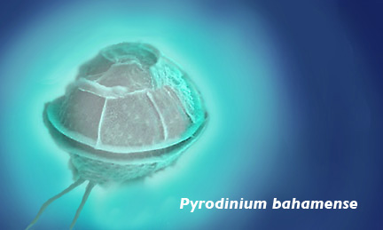
Nombres Científicos
Carlos Linnaeus: sistema binomial de clasificación
Nombre de las especies en latín o latinizado (proveniente del griego-pyros: fuego y dinos: girar)
Primer nombre – género
agrupación de uno a más especies caracterizadas por ciertos rasgos exclusivos de ellas.
Pyrodinium bahamense

Slide 34
Segundo nombre es la especie dentro del género
posee al menos un rasgo que no tiene ninguna otra.
Color (blanco: albus, verde: viridis)
Origen (portorricensis: Puerto Rico, bahamense: Bahamas)
Hábitat (arenarius: crece en la arena)
Homenaje a una persona (eneidae)

Slide 35
Clasificación tradicional
Reino Animalia
Reino Plantae

Slide 36
Tres Reinos: Sistema de Haeckel (1894)
Reino Protista
 | Protozoa
 | Protista Atípicos
 | Protophyta
Reino Plantae
Reina Animal

Slide 37
Sistema de Copeland: cuatro Reinos (1956)
Reino Mychota
Reino Protoctista
Reino Plantae
Reino animalia

Slide 38
Whittaker: Cinco Reinos (1969)
Reino Monera
Reino Protista
Reino Plantae
Reino Fungi
Reino Animalia

Slide 39
Esquema de Margulis: dos dominios y 5 reinos (1988-1996)
Dominio Prokarya
 | Reino Bacteria
Dominio Eukarya
 | Reino Protoctista
 | Reino Fungi
 | Reino Plantae
 | Reino Animalia

Slide 40
Cuatro Subdominios (Mayr 1990)
Dominio Prokayorta
 | Subdominio Eubacteria
 | Subdominio Archaebacteria
Dominio Eukaryota
 | Subdominio Protista
 | Subdominio Metabionta
 | Reino Metaphyta
 | Reino Fungi
 | Reino Animalia

Slide 41
Tres Dominios (Woese 1990)
Dominio Bacteria
Dominio Archaea
Dominio Eucarya

Slide 42
Suprareinos y Seis Reinos (Cavalier-Smith 1998)
Suprarreino Prokayorta
 | Reinos Bacteria
Suprarreino Eukaryota
 | Reino Protozoa
 | Reino Animalia
 | Reino Fungi
 | Reino Plantae
 | Reino Chromista

Slide 43
DOMINIOS: Caracteres que los definen
BACTERIA
ARCHEA
EUKARIA
Células
procariotas
procariotas
eucariotas
Núcleo con evoltura
no
no
SI
Membranas lipídicas
enlazados por ester, no ramificados
enlaces eter, ramificado
enlazados por éster, no ramificados
organelas
no
no
SI
ribosomas
70S
70S
80S

Slide 44
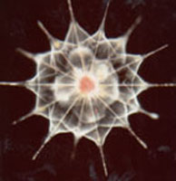
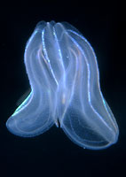
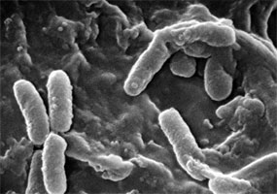
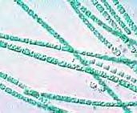
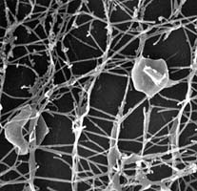
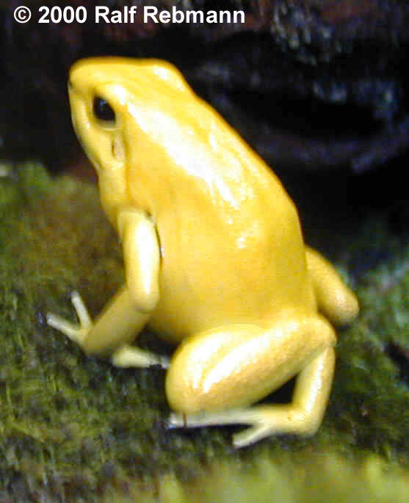
Tres dominios
Eubacteria
(Bacteria)
Arqueobacteria
(Archaea)
Eucarionta
(Eukarya)
Plantas, hongos, animales, protistas
Usualmente viven en ambientes difíciles (ambientes con metano, azufre, etc.)
Bacterias tradicionales

Slide 45
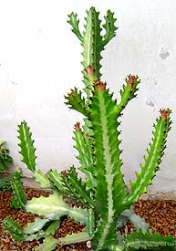
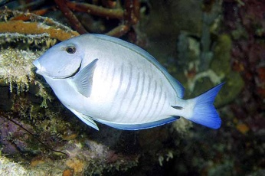
Seis reinos
Protistas
Plantas
Hongos
Animales
Eucariontes
Arqueobacterias
Eubacterias
Origen de la Vida

Slide 46
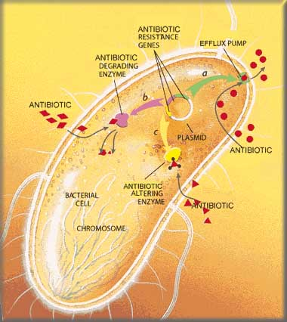
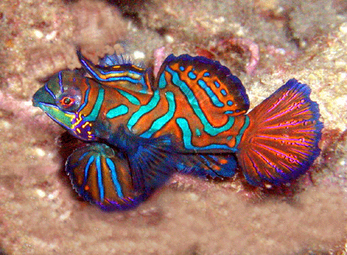
Procariotas (bacterias y arqueanos)
Eucariotas
Células unicelulares
No tiene núcleo rodeado de membrana
Pequeños, menos complejos
No tienen organelos
Unicelular o multicelular
Posee núcleo y organelos
Grandes, mas complejos

Slide 47
¿POR QUÉ ES IMPORTANTE LA BIOLOGÍA?
La Biología juega un papel relevante en la sociedad, ya que la aplicación de sus principios permite:
Producción masiva de alimentos de origen animal y vegetal.
Mejoramiento genético de especies animales y vegetales.
Control y cura de enfermedades a través del uso de antibióticos, vacunas, terapia génica.
Saneamiento del medio ambiente.
Protección de especies animales y vegetales en peligro de extinción.
Etc.

